Slide 1
Základní manažerské funkce v podnicích soc.služeb

Slide 2
Základní typy
manažerských
funkcí
 | Plánování | Organizování | Řízení lidských zdrojů | Kontrola
Analýza problémů
Rozhodování
Implementace
Průběžné funkce

Slide 3
Management v sociální práci je nástrojem, který umožňuje organizacím a institucím poskytujícím sociální služby dosahovat svých cílu respektive plnit svá poslání
Matoušek, 2003

Slide 4
Základní manažerské funkce I.
Plánování

Slide 5
Podstata
je stanovení cíle dané organizace a vymezení postupu, jak vytyčených cílů dosáhnout
vychází z formulace poslání a z potřeb daného kraje i obce, které jsou formulovány v rámci komunitního plánování sociálních služeb
Zohledňuje zdroje, které má k dispozici
Zohledňuje cílovou skupinu (segment)

Slide 6
Cíle plánování
Zvolit takové aktivity, které jsou zaměřeny na určování cílů a stanovení postupů pro jejich dosažení
Výsledkem plánování je stanovení plánu
Plán musí obsahovat:
čeho chceme dosáhnout
jak toho chceme dosáhnout

Slide 7
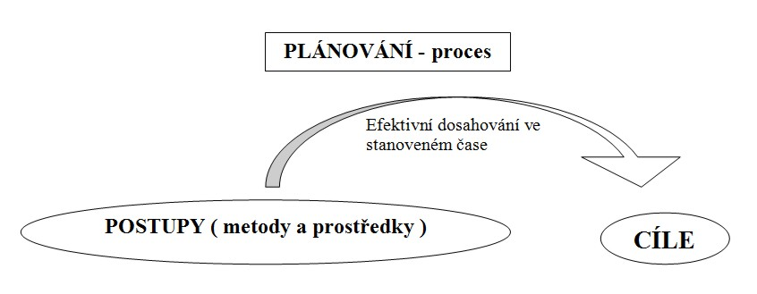
Proces plánování
1. Východiska (příležitosti, potřeby)
2. Stanovení cílů
3. Přijetí plánovacích předpokladů
4. Produkce alternativních postupů
5. Hodnocení alternativ
6. Výběr postupu
7. Formulování návazných plánů
8. Realizace a sledování
9. Přijímání nápravných opatření
10. Vyhodnocení

Slide 8
Plánování sociálních služeb
zajišťuje efektivní fungování sociálních služeb a umožňuje účelně využívat finančních prostředků.
Hlavním charakteristickým znakem plánování je důraz kladený na zapojování všech, kterých se zpracovaná oblast týká - na partnerství, dialogu a vyjednávání a na dosažení výsledku, který je přijat a podporován většinou účastníků.
Plánování sociálních služeb se účastní zejména obec nebo kraj, jako zadavatelé služby a dále poskytovatelé, uživatelé sociálních služeb a veřejnost.

Slide 9
Základní manažerské funkce II.
Organizování

Slide 10
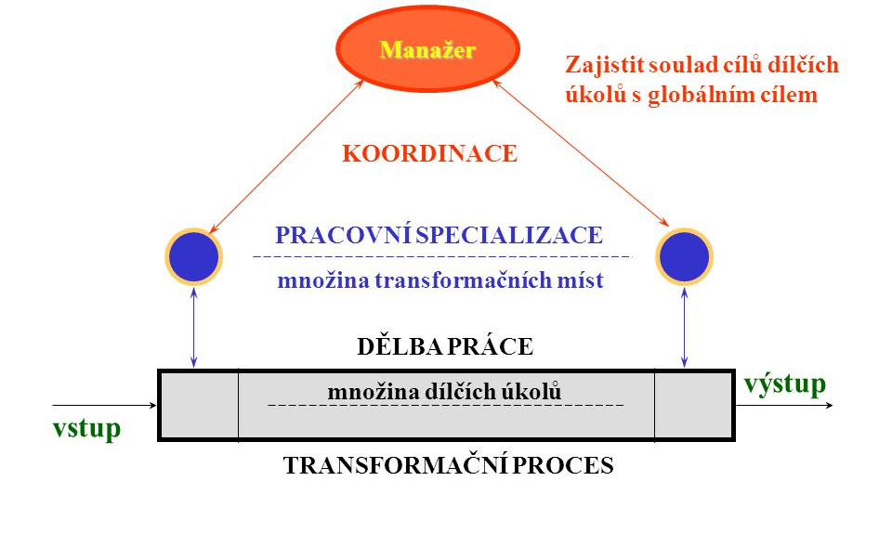
Vytvoření hierarchie organizace
Vytvoření pravidel
síť rolí a vztahů
Popis rolí

Slide 11
Výsledkem organizování je organizační struktura, která představuje vnitřní uspořádání organizace (vnitřní hierarchii).

Slide 12
Základní manažerské funkce III.
Vedení lidí, řízení lidských zdrojů

Slide 13
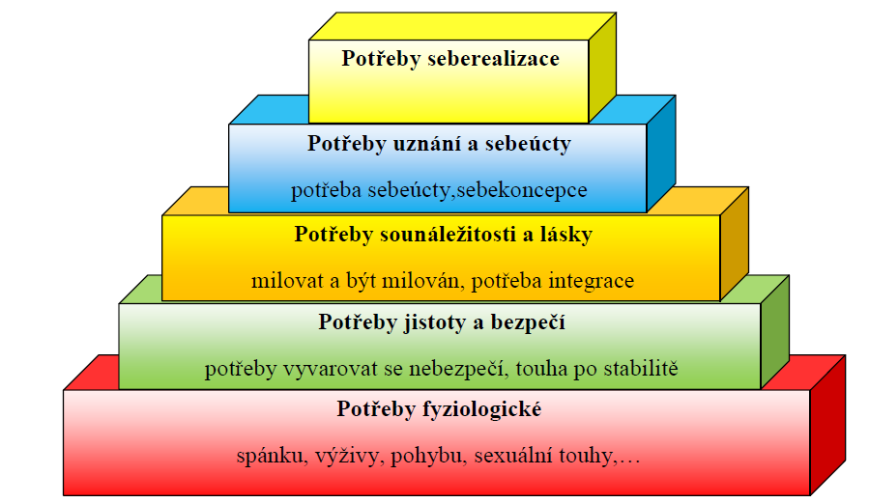
Motivace
Komunikace
Kritika

Slide 14
Výběr, rozmisťování a hodnocení pracovníků
Vedení a motivace
Složitá personální situace je také jeden z důvodů rozvoje managementu, souvisí to především s tím, že v neziskovém sektoru je často boj o dobrovolníky, některé organizace jsou dokonce na dobrovolnicích závislé, tudíž je opět nutným úkolem managementu uvažovat o tom, jak motivovat pracovníky k jejich aktivitě a činnosti.

Slide 15
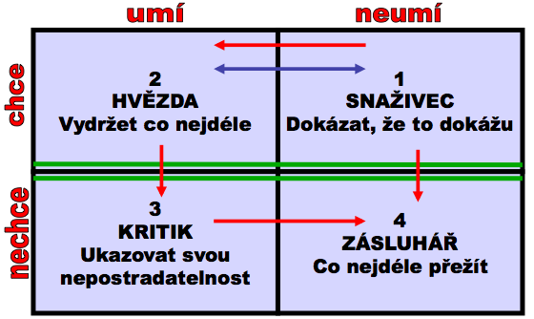
Situační vedení
Respektuje osobnost a situaci pracovníka
Cílená práce s podřízenými
Rozvoj pracovníků
Nástroj motivace
Zvyšování efektivity

Slide 16
Základní manažerské funkce IV.
Kontrola

Slide 17
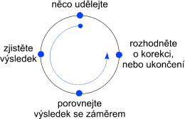
Typy kontrol
předběžná
průběžná

Slide 18
Fáze
stanovení cílů kontroly (účel kontroly),
stanovení standardů (kontrolních kritérií/norem) za účelem zjištění odchylek,
porovnání dosažených výsledků se standardy (hodnotí se účelnost, kvalita, hospodárnost),
korekce odchylek (přijetí závěrů a zajištění jejich realizace)
nová kontrola (kontrola kontroly, náměty ke zlepšení budoucích činností

Slide 19
Manažerské kompetence
pomáhají k výkonu manažerských funkcí

Slide 20
kompetence definována jako trs znalostí, dovedností a zkušeností, který podporuje dosažení cíle (Hroník, 2006)
americký model – osobnostní charakteristiky nositele profese, tedy „měkké“ dovednosti,
britský model – funkční dovednosti – dovednosti „tvrdé“

Slide 21
Modely - COPA
COPA (Competency Outcomes and Performance Assessment; Lenburgová, 2009) dovednosti pro stanovení závažnosti situace , komunikační dovednosti, kritické myšlení, péče a budování vztahů, manažerské dovednosti , vůdcovské (leadership) dovednosti, učitelské dovednosti

Slide 22
MODEL FACETS
Focus (Zaměření)
Advantage (Výhoda ) Schopnost využít příležitosti
Creativity (Kreativita) Schopnost přicházet s novými nápady
Ego , být iniciátorem
Team (Tým) Schopnost najít správné lidi
Social (Sociální)

Slide 23
Další dovednosti
Delegování
Asertivita

